Slide 1
（２）社会課題解決につながる共創の仕組みづくり
○ 府民・企業・大学・市町村等多様なプレーヤーとの連携を深め、それらを束ねる「起点」となることで、より多くの社会資源が社会課題解決に振り向けられるよう取り組みます。
① 新たな連携の追求
公民連携の推進
インターネットテレビやSNSなどによる多様な広報の推進
複数企業・大学との連携と協働
社会課題の解決につながるビジネスの創出・成長支援
企業や市町村と連携した社会課題解決の取組み
個人の専門知識を生かした課題解決（「プロボノ^{*7}」による伴走型支援 等）
民間投資を誘導する仕組みづくり
（ソーシャル・インパクトボンド（SIB^{*8}）、クラウドファンディング^{*9}の活用 等）
② 民間の活躍環境の整備
企業等への実証フィールドの提供
実証事業検討チーム（大阪府、大阪市、大阪商工会議所）による実証事業の支援
ドローンによるインフラ等点検の効率化 等
規制緩和を通じた事業創造
（都市公園内保育所の設置、民間事業者による川床や船着場の設置 等）
(*7) 職業上で培った専門的な知識・スキルを活かし社会貢献すること。
(*8) 民間活用による効果が高く効率的と想定される事業を民間事業者が実施し、行政は、あらかじめ合意した成果目標が達成された場合に、事業実施に要したコストに成果報酬
を加えて事後的に支払うもの。
(*9) インターネット上で多数の人から資金を募る仕組み。様々な理由でお金を必要としている人に対し、共感した人が一口1,000円程度からインターネットを通じて出資する。
プロジェクトを立ち上げる実行者は、個人、団体、企業、自治体など様々ある。
17

Slide 2
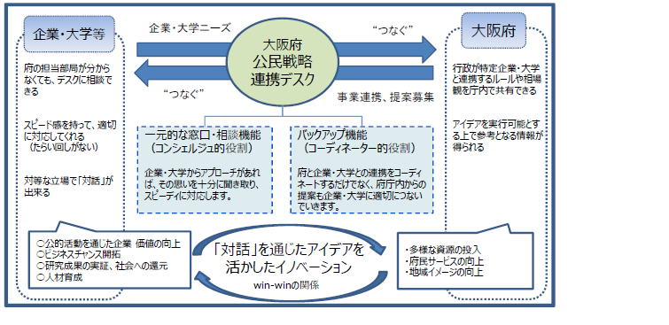
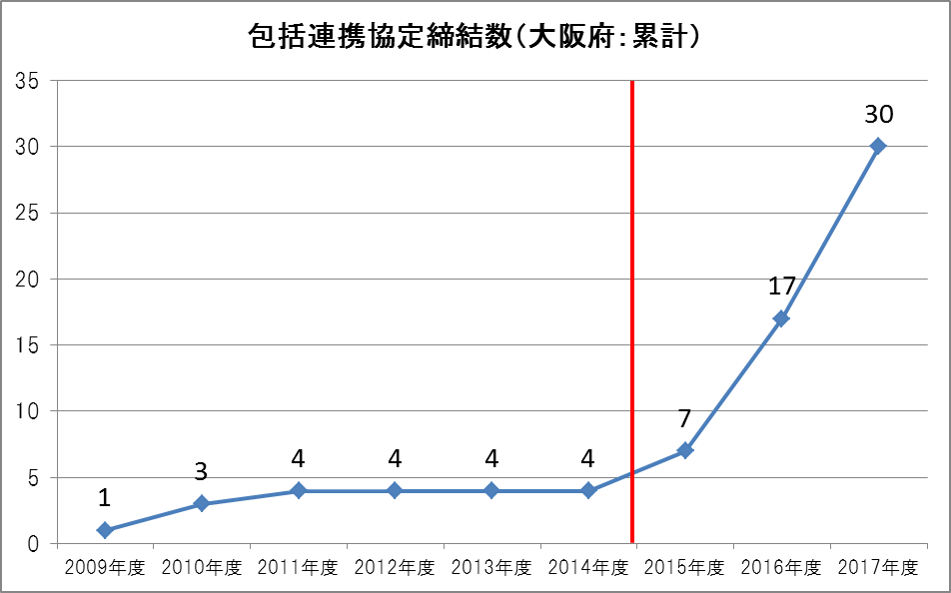
＜参考事例11＞
◆公民連携の推進（公民戦略連携デスクの取組み）【財務部 行政経営課】
・企業･大学等と府庁の各担当部局を繋ぐワンストップ窓口として「公民戦略連携デスク」を設置（平成27年度～）
【目 的】
【公民連携の取組み効果】
 | 平成28年度 | 平成29年度
◆包括連携協定締結数 | 10件 | 13件
◆企業と部局との連携数 （うち、デスクがコーディネートしたもの） | 220件 | 260件
◆ネットワーク企業数 | 350社（累計） | 450社（累計）
◆直接的効果額 （デスクが関わった取組みについて「仮に府が直接実 施した場合に必要となる金額」を試算） | 1億7,000万円 | 2億3,000万円
【公民連携による取り組み事例（主なもの）（平成29年度）】
【デスク設置後、府と企業や大学との包括連携協定の
締結数は、3年間で7倍以上に増加】
分野 | 項 目
子ども・教育 | 府内の赤ちゃんが生まれた家庭への「はじまるばこ」のプレゼント
 | 子ども食堂、居場所づくりへの支援
 | 子ども達への多様な経験の機会の提供
健康 | 損保・生保各社による健康づくりへの啓発
 | レストランでの「V.O.S.メニュー」の提供や、レシピ紹介による健康づくりへの寄与
 | 「Well-Being OSAKA Lab～健康経営＆働き方改革～」の設立(創発ダイアログから生まれた取組み)
安全・安心 | 防災・防犯への協力
 | 安全運転サポート車の普及による交通安全啓発の実施
雇用 | 支援学校等の生徒や障がいのある方を対象とする就労支援研修、職場実習の実施
 | 女性の活躍推進への協力
府政のPR | インターネットTV等を活用した府政PR(OSAKA愛鑑（おおさかめいかん）の取組み)
 | アーティストやスポーツ選手と連携した府政PR
 | 企業主催のイベントにおける府政PR
※これ以外に「中小企業振興」や「健康づくり」など、個別政策分野で各部局が対応している事業連携協定がある
18

Slide 3
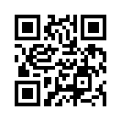
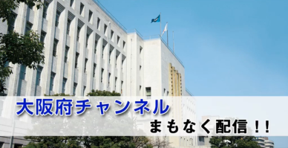
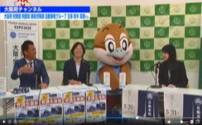
＜参考事例12＞
◆インターネットテレビやSNS等による多様な広報の推進（OSAKA愛鑑（おおさかめいかん））
【財務部 行政経営課】
【目的】新しい広報の仕組みを作り、大阪をもっと好きになってもらうための情報を発信
・動画配信やSNS、テレビ、ラジオ等を通じて、府民に分かりやすい情報発信を実施
・府、市町村、企業、様々な主体が連携し、より分かりやすく、効率的に情報発信できる仕組みづくり
大阪府チャンネル
・府政情報を発信する大阪府専用のインターネットテレビ
番組
・平成30年4月より放送開始
・毎月第一木曜日 12:00~13:00
・FRESH!!（インターネットテレビ）で
視聴可能
ホームページ（動画掲載）
・大阪府や府内市町村の魅力いっぱい
の動画や、大阪愛に溢れる著名人か
らの応援メッセージなどを掲載中
Twitter【＠meikan_osaka】
Instagram
【＠meikan_osaka】
ラジオ（FMちゃお）
イノベーション（対話型セミナー）
・平成30年4月～12月実施
・毎回、大阪府職員やゲストが登場し
大阪府政の情報を発信
・様々な分野で活躍するトップランナ
ーをゲストに迎え、気になる話題を
深掘ります
●J:COM
＜これまでのテーマ＞
・第1回 ケンコー経営
㈱ディー・エヌ・エー 平井 孝幸氏
㈱バイオバンク 髙畑 宗明氏
・平成30年6月～11月実施 ・大阪府や市町村の取組みを紹介
・第2回 マーケティング
四條畷市役所
マーケティング監 西垣内 渉氏
・第3回 人づくり革命
ECC 周防信宏氏 ㈱D2C 前川 英之氏
今後、新たな情報発信方法を検討中
19

Slide 4
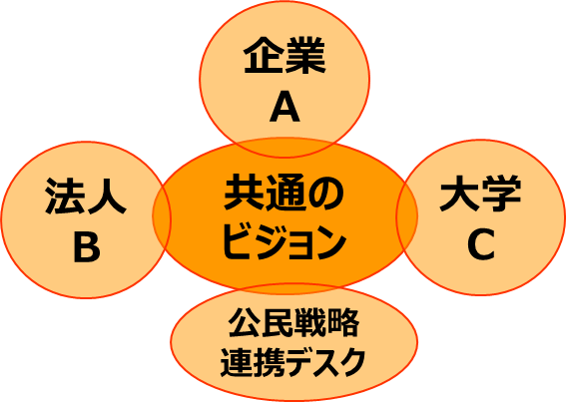
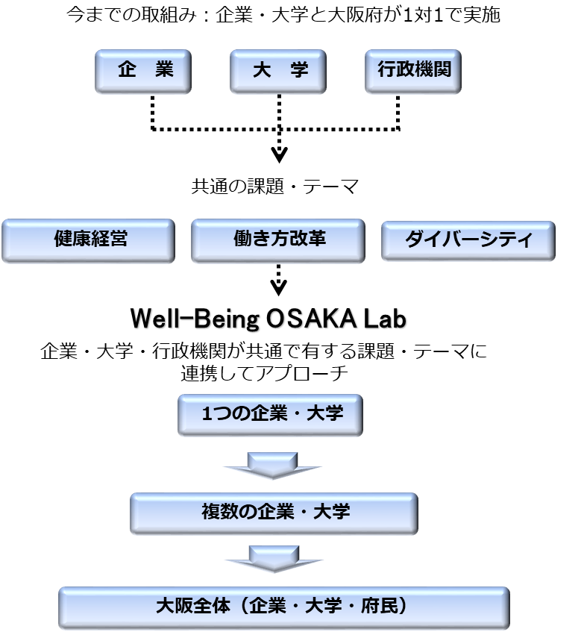
＜参考事例13＞
◆複数企業・大学との連携と協働（創発ダイアログ）【財務部 行政経営課】
【創発ダイアログとは】
・公民連携で解決すべき行政課題をテーマに設定し、複数の事業者（公・民）間による「対話」から様々なアイデアを
生み出す公民連携の新たな仕組み
今まで…企業等と府の1対1の取組み
↓
今後…今までの取組みに加え、複数の事業者を巻き込んだ
新たな取組みを推進
【創発ダイアログ実績】
（１）テーマ「健康」（平成30年2月）：38の企業・大学より46名が参加
（２）テーマ「子どもの貧困」（平成30年6月）：30の企業・大学より41名が参加
【創発ダイアログから生まれた取組み例】
（1）Well-Being OSAKA Lab の設立
・平成30年3月28日設立
・大阪府と企業・大学が連携し、働き方改革や健康経営等に関する課題・情報を
共有し、課題解決に向けた取組みを進め、発信
・97企業・大学が参画（平成30年10月）
・ホームページでの情報発信、セミナーやダイアログの開催
・府民向けセミナー・啓発など、企業の連携による取組みも創出
（2）①大阪府SDGsスペシャルマッチ・おおさかこどもデーの開催
（主催:FC大阪 協力:ET-KING、小林製薬、ダイドードリンコ等）
・平成30年7月29日開催
・SDGs^{*10}のPR、府内の子どもたちの無料招待など
②ET-KINGによるライブへの無料招待
(*10) Sustainable Development Goals。持続可能な開発目標。「誰一人取り残さない」持続可能で多様性と包摂性のある社会の実現のため、2030年を年限とする17の国際目標で、
その下に、169のターゲット、232の指標が定められている。発展途上国のみならず、先進国自身が取り組むべき課題であること、また、自治体を含めた様々なステークホル
ダーが取り組むべき目標とされている。
20

Slide 5
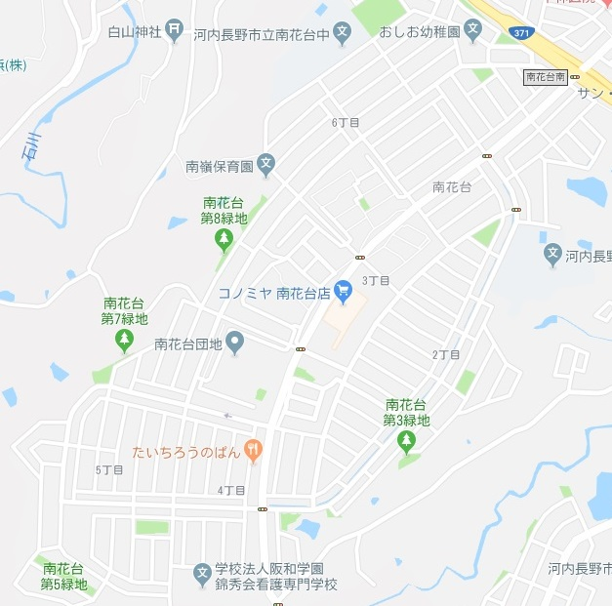
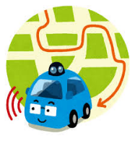
＜参考事例14＞
◆企業や市町村と連携した社会課題解決の取組み①（近未来技術等社会実装事業）
【政策企画部 企画室 政策課】
【自動運転システムの活用による、新たな移動サービスの創出と健康寿命の延伸】
（事業スキーム）
➢内閣府において公募のあった「近未来技術等社会実装事業(※1)」に大阪府・河内長野市が共同提案(※2)し、事業採択。
※1：2020年度に向けて、AIや自動運転等の近未来技術を活用したサービスの社会実装を行い、地方創生を図る。全国で14件採択。
※2：高齢化が進むオールドニュータウン（南花台地区）において、自動運転を活用した新たな移動サービスを実現。
➢国、大阪府、河内長野市、学識者、地域住民、民間事業者で構成する「近未来技術地域実装協議会」を設置。
（事業内容）
・2018(H30)年度：2020年度までの事業計画（車両サイズ、走行ルート、事業主体、実証方法等）を策定。
・2019(H31)年度：自動走行に必要な高精度3Dマップの作成。自動運転の実証実験を実施。採算性等の事業化の検証。
・2020 年度：2019(H31)年度の実証実験の結果を踏まえ、自動運転を活用した移動サービスの事業化（社会実装）
をめざす。
・実証エリア：河内長野市南花台地区
・走行ルート：地域と調整中
＜事業の実施体制＞
大阪府・河内長野市 近未来技術地域実装協議会
【構成】
・国（内閣府その他関係省庁）、府、河内長野市、学識者、
地域住民、民間事業者
※会長：関西大学 江川直樹教授
※協議会運営に当たっては、河内長野市における公共交通施策やまちづくりの取組みとの関連性を踏まえ、関係の会議体と連携
公共交通のあり方について連携
まちづくり施策との連携
河内長野市地域公共交通会議
南花台スマートエイジング
事業総合研究会
21

Slide 6
＜参考事例15＞
◆企業や市町村と連携した社会課題解決の取組み②（府営住宅の空室活用）
【住宅まちづくり部 住宅経営室 経営管理課】
【府営住宅の空き住戸を活用した新たな機能導入】
・府営住宅の住戸を子育て支援施設、子ども・若者の支援拠点、高齢者の見守り施設等の地域コミュニティの活性化や
地域住民へのサービスの提供に資する用途に活用。（H31.1末現在 11市町 17団地35戸を活用中）
・活用にあたっては、市町村のほか、地域で活動するNPO等の様々な主体と連携し展開。
《活用事例１：小規模保育事業所（交野梅ヶ枝住宅）》 《活用事例２：子ども・若者支援拠点（茨木安威住宅）》
使用住戸 | 1戸（4DK・74.73㎡）
開設 | H29.4.1
時間 | 月～土 7時～19時（祝祭日除く）
定員 | 15名
使用住戸 | 1戸（3LDK・65.47㎡）
開設 | H30.7.3
時間 | 週4日 9時～21時
対象者 | 中高生等の子ども～概ね39歳の若者と その保護者
〇交野市の意向に基づき、待機児童対策のため府営住宅の空室を
小規模保育事業に活用
〇集会所のコミュニティサロンでイベントが開催される際には、
園児も参加して交流を行っている
〇茨木市のユースプラザ事業として、子ども・若者の居場所や、
社会経験・交流の場の提供やセミナー等を開催するとともに、
子ども・若者と保護者等の相談窓口を開設
【これまでの実施状況】
14市町 20団地39戸 （取組みが終了したものを含む）（H31.1末現在）
（上記以外の活用事例…若者の職業的自立用住居、高齢者見守り・交流拠点、お試し居住用住居 等）
22

Slide 7
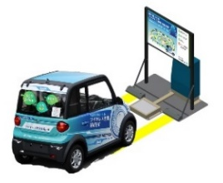
＜参考事例16＞
◆実証事業検討チームによる企業等への実証フィールドの提供
【政策企画部 企画室 政策課、商工労働部 成長産業振興室 産業創造課、都市整備部 事業管理室 事業企画課】
・大阪府、大阪市、大阪商工会議所では、先端技術を活用した実証事業の実施・成果普及を通じた産業振興、地域経済の
一層の活性化を目的に、「実証事業検討チーム」を設置。
・大阪での実証事業を希望する事業者を大阪内外から広く募り、実証事業が円滑・効果的に実施できるように支援。
【対象分野】
①先進的なまちづくり ②IoT、ロボットテクノロジー ③自動運転 ④ドローン ⑤AI（人工知能） ⑥ヘルスケア ⑦オープンデータ、ビッグデータ
【支援の内容】
①大阪府・市の関連施設における実証フィールドの提供
②企業間連携による民間企業保有施設等での実証事業支援
事業者
実証事業の実施主体
事業の提案
実証事業検討チーム
必要な
費用負担
フィールドの
提供
大阪府、大阪市、
大阪商工会議所で構成
（窓口：大阪商工会議所）
フィールド管理者
大阪府、大阪市の関連
施設や大阪商工会議所の会員企業等
フィールド調査・
事前協議
【平成30年度の実施状況】
①寝屋川水系の地下施設「三ツ島調節池」、「中鴻池調節池」をフィールド
とした地下河川構造物に対する点検手法の実証を支援
＜実施期間＞H30.8.27～8.28
＜実施概要＞点検が困難な地下河川構造物について、ドローンや各種レーザ計測機器、
カメラ画像解析技術等を用いて計測・分析
②大阪城公園をフィールドとした「超小型電動モビリティ用 ワイヤレス
充電システム」に関する実証を支援
＜実施期間＞H30.12.10～H31.1.31
＜実施概要＞駐車するだけで充電ができる設備を用いて、公園内の巡回や設備の確認・点検等に
利用する車両の消費電力や充電頻度・時間、バッテリ残量等を計測・分析
※ 上記以外に協議中の事業提案については、協議が整い次第、順次実証を実施予定。
ドローンを用いた点検
超小型電動モビリティ用ワイヤレス充電システム（イメージ）
23

Slide 8
３ 健全で規律ある行財政運営
（１）組織運営体制
（２）財政運営
①歳入確保
②歳出改革
（３）出資法人等の改革
（４）公の施設の改革
24

Slide 9
（１）組織運営体制
◇ 自律的な改革を支える体制の構築
新たな課題に的確に対応し、最大のパフォーマンスを発揮することができるよう、求める人材を適切に確保するとともに、職員が働きやすい環境づくりを進め、女性職員を幅広い分野へ積極的に任用します。
また、再任用職員の短時間・フルタイム勤務の運用等、府庁の様々な人材を最大限活用することにより、必要な組織人員体制を整え、自律的な改革を進めます。
◇ 働き方改革の実現
大阪府庁版「働き方改革」（第１弾、第２弾）を踏まえ、柔軟な働き方の浸透を図るとともに、長時間労働の是正などに一層取り組み、 働く職員の心身の健康確保・ワークライフバランス・女性活躍の促進等を図ります。
◇ 平成31年度の組織体制と人員編成
府政の重要課題に適切に対応するとともに、効率的かつ効果的な行政運営を図るため、大阪・関西万博の開催に向けて万博協力室を設置するなど、必要な組織体制の整備を行います。
人員編成については、事務事業の見直しや事務の効率化等による組織のスリム化に努めつつ、安全・安心の確保に向けた取組みや緊急かつ重要な行政需要に適切に対応していくことができるよう、重点的に人員を配置していきます。
《参考》職員数管理目標（2017(Ｈ29)年9月）
2018(Ｈ30)年度から2022年度の職員数管理目標は、8,465人（2017(H29)年度当初グロス職員数※）を上限とする。
（※グロス職員数＝ 常勤職員数（フルタイム再任用数含む）＋常勤換算後の短時間再任用数）
25

Slide 10
（２）財政運営
【財政規律の確保】
○ 平成31年度以降も多額の収支不足が見込まれることから、これまでの改革の取組みを継承しつつ、財政運営基本条例に基づき、将来世代に負担を先送りしないよう、健全で規律ある財政運営を行います。
《収支不足への対応》
「当面の財政運営の取組み（案）」に掲げた取組み例などの歳入確保や歳出の見直しについて検討・具体化をすすめるとともに、それでもなお収支不足額が生じる場合は、財政調整基金を機動的に活用したうえで、年度を通じた効果的・効率的な予算執行により対応していきます。
《減債基金積立不足額の計画的解消》
2024年度末までの減債基金の復元完了をめざします（ただし、税収の急激な落ち込み等不測の事態が生じた場合は、柔軟に対応します）。
・ 減債基金積立不足額（2019(H31)年度末見込み） １，３４２億円
《財政調整基金の確保》
財政リスクの対応については、財政運営基本条例に基づく目標額（2027年度末までに1,4０0億円）の確保に努めます。
・ 財政調整基金残高（2019(H31)年度末見込み） １，１４８億円
（注）財政再建団体転落回避のため、2001(H13)～2007(H19)年度の間に、減債基金から合計5,202億円の
借入れを実施したため、減債基金残高が積み立てておくべき額に比して不足
26

Slide 11
（２）財政運営
①歳入確保、②歳出改革
①歳入確保
府税については、課税自主権を活用した収入確保に取り組むとともに、徴収向上方策の推進に取り組みます。また、 「大阪府ファシリティマネジメント基本方針」に基づく取組みなどによる府有財産の売却や、債権、出資による権利、株式等の有効活用等をすすめます。
＜主な取組み＞
■宿泊税、森林環境税、法人二税の超過課税による収入確保に取り組みます
■大阪府域地方税徴収機構の共同徴収を継続します
■元公共職業安定所敷地など府有財産の売却をすすめます
②歳出改革
限られた財源や人材で最大の効果を発揮していくため、ＰＤＣＡサイクルによる施策効果の高い事業への重点化や、政策実現に向けた民間との幅広い分野の連携、業務フローの点検見直しによる業務の改善と効率化などに取り組みます。
＜主な取組み＞
■ファシリティマネジメント基本方針(平成31年2月改訂)に基づき、計画的な改修(予防保全)を
着実に実施し、長寿命化により維持･更新(建替)経費の軽減･平準化を図るとともに、引き続き、
総量の最適化･有効活用に取り組みます
■地域福祉・高齢者福祉交付金のより効果的な配分方法等や私学助成トータルのあり方の検討な
どを行います
27

Slide 12
（３）出資法人等の改革
■ 指定出資法人
○指定出資法人（21法人）について、これまでに策定した行財政計画に基づく取組み状況や進捗状況を踏まえ、点検を実施しました。
また、孫法人（３法人）についても、出資元法人の関与の状況等を確認・点検しました。
○平成31年度において、（公財）大阪産業振興機構は、（公財）大阪市都市型産業振興センターとの統合を予定しています。
また、（一財）大阪府タウン管理財団は、（公財）大阪府都市整備推進センターとの早期統合をめざし、同年中を目途に合併契約を
締結する予定であり、これによりこれまでの出資法人改革において、廃止・統合とした出資法人について、見直しが完了する見込みです。
○引き続き、点検に基づく改革の方向性の具体化を図るとともに、「出資法人等への関与事項等を定める条例」 に基づく経営評価制度や人
的関与の必要性の点検等により、府としての法人に対する関与の見直し、法人の経営改善をすすめます。
＜出資法人改革の進捗＞
廃止・統合等（23法人）
平成31年度行政経営の取組み
（21法人）
財政再建プログラム（案）H20.6
（44法人）
○廃止【3法人】
(財)大阪生涯職業教育振興協会
(財)大阪府水道サービス公社
(財)大阪府産業基盤整備協会
○統合【1法人】
(一財)大阪府タウン管理財団
○廃止【2法人】/抜本的見直し(2法人)/
撤退(1法人）
・法人が行う事業を見直した結果、廃止
又は撤退する法人
・府の施策を代替している法人で、事業
精査後、事業を府で実施し、廃止する法
人
○民営化【2法人】
(株)大阪鶴見フラワーセンター
大阪外環状鉄道(株)
○統合【2法人】
(社)大阪国際ビジネス振興協会
(財)大阪がん予防検診センター
○統合【4法人】
・類似の事業を行う法人と統合する法人
○民営化【2法人】
大阪府都市開発㈱
(株)大阪府食品流通Ｃ
○抜本的見直し【5法人】
(株)大阪国際会議場
(公財)大阪府保健医療財団
(公財)大阪産業振興機構
大阪府道路公社
堺泉北埠頭(株)
○民営化【５法人】
・事業を民営化する法人
○自立化【16法人】
(財)大阪府マリーナ協会
(財)大阪府公園協会
(福)大阪府総合福祉協会
(株)大阪繊維リソースセンター
(財)大阪労働協会
大阪府職業能力開発協会
(財)アジア・太平洋人権情報センター
(財)大阪21世紀協会
(財)大阪府男女共同参画推進財団
(財)大阪府スポーツ・教育振興財団
(財)大阪国際児童文学館
(財)大阪体育協会
(財)大阪府青少年活動財団
(財)大阪府文化振興財団
(財)大阪府地域福祉推進財団
(福)大阪府障害者福祉事業団
○自立化【19法人】
・一定の自己収入を有する法人で、府の財
政的・人的関与を最小限に抑制し、自立
化を促す法人
うち出資比率が25%を超えるため指定出資法人として残る法人【9法人】
○存続【13法人】
(公財)大阪国際平和センター
(公財)大阪府国際交流財団
(公財)千里ライフサイエンス振興財団
大阪信用保証協会
(公財)西成労働福祉センター
(一財)大阪府みどり公社
(公財)大阪府漁業振興基金
(公財)大阪府都市整備推進センター
大阪高速鉄道(株)
大阪府土地開発公社
大阪府住宅供給公社
(公財)大阪府文化財センター
(公財)大阪府育英会
○存続【11法人】
※法人名称については、財政再建プログラム(案）
策定時のものとする。
28

Slide 13
（３）出資法人等の改革
■地方独立行政法人
○ 引き続き、大阪市の法人との統合等をめざします。
＜これまでの進捗状況＞
（地方独立行政法人の設置）
・ 大 学 公立大学法人大阪府立大学 ［2005(H17)年 4月設立］
・ 病 院 地方独立行政法人大阪府立病院機構 ［2006(H18)年 4月設立］
・ 研究所 地方独立行政法人大阪府立産業技術総合研究所 ［2012(H24)年 4月設立］
地方独立行政法人大阪府立環境農林水産総合研究所［2012(H24)年 4月設立］
（地方独立行政法人の府市共同設置）
・ 研究所 地方独立行政法人大阪健康安全基盤研究所 ［2017(H29)年 4月設立］
（府立公衆衛生研究所、市立環境科学研究所衛生部門の統合）
（府市の地方独立行政法人の統合）
・ 研究所 地方独立行政法人大阪産業技術研究所 ［ 2017(H29)年 4月設立］
（府立産業技術総合研究所、市立工業研究所の法人統合）
・ 大 学 公立大学法人大阪 ［2019(H31)年 4月設立］
（府立大学、市立大学の法人統合、2022年 4月大学統合を想定）
＜今後の新たな取組み＞
（府市の地方独立行政法人の統合）
・ 府立病院、市民病院の法人統合をめざす。
（新たな地方独立行政法人の設立に向けた検討）
・ 府市の文化施設８施設（博物館等）を一体運営するため、市単独による地方独立行政法人
を設立するとともに、府施設の合流手法について検討
29

Slide 14
（４）公の施設の改革
○ 公の施設（71施設（府営住宅を除く）＋府営住宅314団地）について、これまでの取組みの進捗状況や社会情
勢の変化を踏まえた点検を実施し、平成31年度については、次期指定管理者の選定手続を行う予定の施設を中心と
した14施設について重点的に取組みをすすめていきます。
○ その他の施設についても、「ファシリティマネジメント基本方針」に基づく総量最適化等の観点から、点検を行います。
＜公の施設の点検状況＞
公の施設
重点的に取組みをすすめる施設
○青少年海洋センター
○青少年海洋センター・ファミリー棟
○万国博覧会記念公園
○男女共同参画・青少年センター
○国際会議場
○上方演芸資料館
○江之子島文化芸術創造センター
○障がい者交流促進センター
○障がい者自立センター
○砂川厚生福祉センター
○こんごう福祉センター
○稲スポーツセンター
○大型児童館ビッグバン
○修徳学院
○子どもライフサポートセンター
○女性自立支援センター（２寮）
○中河内救命救急センター
○労働センター
○高等職業技術専門校（５校）
○府民の森（９園地）
○金剛登山道駐車場
○花の文化園
○中央卸売市場
○港湾施設
○堺泉北港の緑地
○府営駐車場（３箇所）
○狭山池博物館
○府営公園（１9公園）
○体育会館
○門真スポーツセンター
○臨海スポーツセンター
○漕艇センター
○中央図書館
○中之島図書館
○少年自然の家
○弥生文化博物館
○近つ飛鳥博物館
○近つ飛鳥風土記の丘
＋府営住宅（３14団地）
※公表時点
○ 青少年海洋センター、青少年海洋センター・ファミリー棟
○ 稲スポーツセンター
○ 女性自立支援センター（２寮）
○ 中河内救命救急センター
○ 労働センター
○ 府民の森ちはや園地、金剛登山道駐車場
○ 堺泉北港の緑地
○ 門真スポーツセンター
○ 弥生文化博物館、近つ飛鳥博物館
○ 近つ飛鳥風土記の丘
30

